Slide 1


CHÀO MỪNG QUÝ THẦY CÔ
VỀ DỰ GIỜ THĂM LỚP
Môn Tiếng Việt lớp 1
Bài 72: ươm ươp (Tiết 2)
(Bộ sách kết nối tri thức)
Giáo viên: Lê Thị Thanh Hiền
Lớp : 1A6
Trường: Tiểu học Hưng Đạo

Slide 2
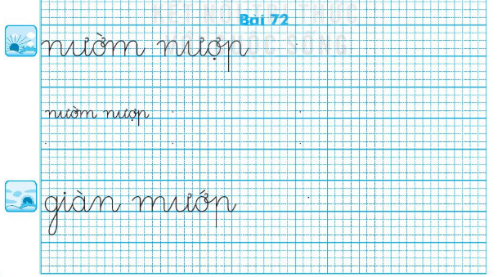
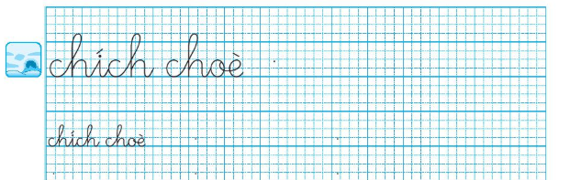

Slide 3
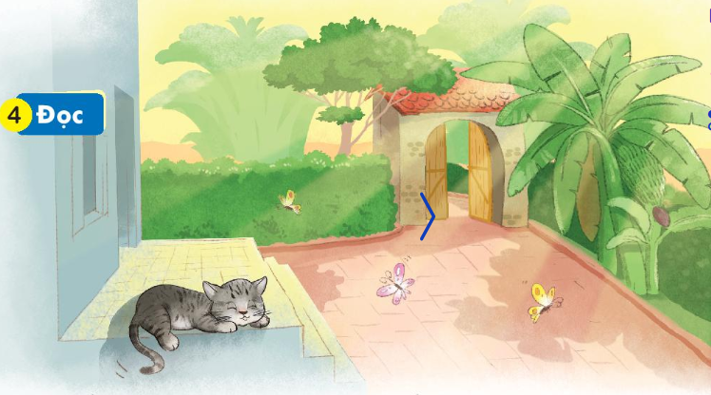

4
Đọc
Nắng vàng ươm như mật trải khắp sân. Chú mèo mướp thảnh thơi nằm sưởi nắng bên thềm. Mắt chú lim dim ra điều thích thú. Mấy sợi ria mép rung rinh. Đừng thấy mèo ta hay nằm dài mà nghĩ chú lười. Sưởi nắng giúp mèo dẻo dai hơn đấy.

Slide 4

4
Đọc
Nắng vàng ươm như mật trải khắp sân. Chú mèo mướp thảnh thơi nằm sưởi nắng bên thềm. Mắt chú lim dim ra điều thích thú. Mấy sợi ria mép rung rinh. Đừng thấy mèo ta hay nằm dài mà nghĩ chú lười. Sưởi nắng giúp mèo dẻo dai hơn đấy.
Sưởi nắng có lợi ích gì với chú mèo?
Đoạn văn nói đến những bộ phận nào của cơ thể mèo?
Tìm các tiếng có vần ươm, ươp và hãy đọc từ đó.
Đoạn văn chia mấy câu?
Mèo mướp đang sưởi nắng ở đâu?

Slide 5
Luyện đọc nhóm 6
Nắng vàng ươm như mật trải khắp sân. Chú mèo mướp thảnh thơi nằm sưởi nắng bên thềm. Mắt chú lim dim ra điều thích thú. Mấy sợi ria mép rung rinh. Đừng thấy mèo ta hay nằm dài mà nghĩ chú lười. Sưởi nắng giúp mèo dẻo dai hơn đấy.

Slide 6
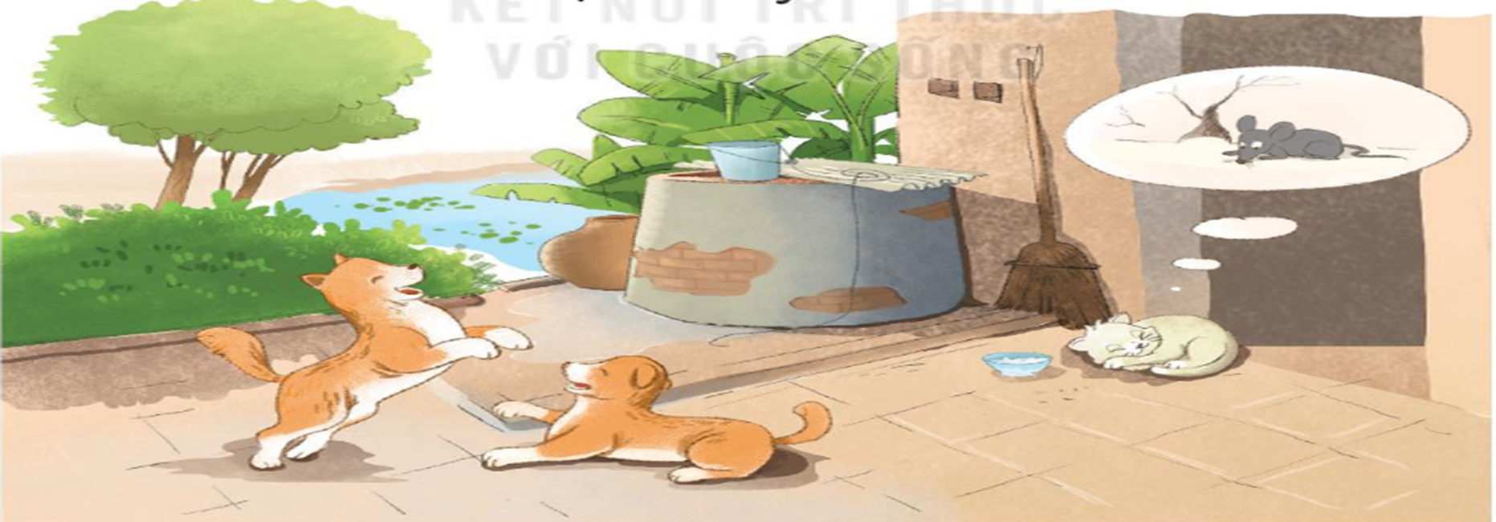
5. Nói
Vật nuôi yêu thích
Em thích loài vật nào? Vì sao em thích loài
vật này?
Em hãy kể một câu chuyện với các bạn ở lớp
Về con vật nuôi mà em yêu thích nhé.
Tên của các con vật nuôi trong tranh là gì?

Slide 7

VẬN DỤNG

Slide 8
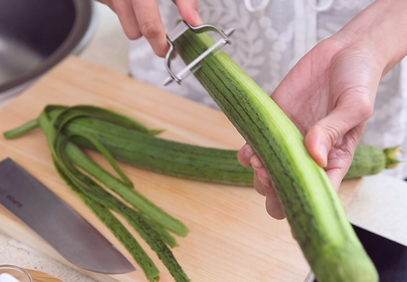
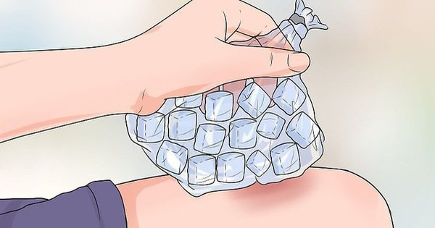
Nhìn hình viết từ
gọt mướp
chườm đá

Slide 9

Dặn dò

